Slide 1
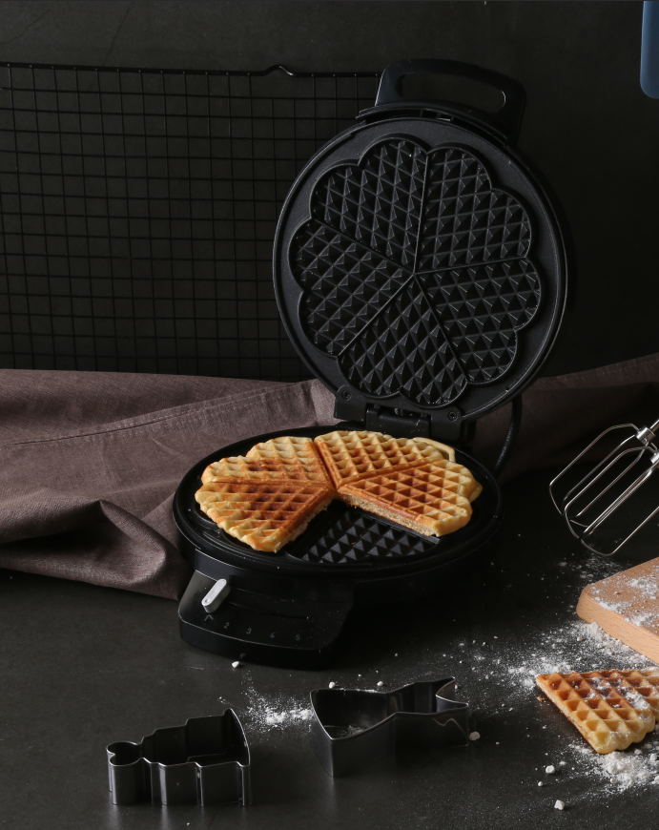


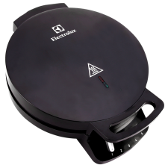
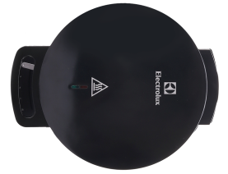
EGWF100
华夫饼炉
市场参考价： 358.00
批发价：132.00
产品参数：1100W
装箱明细：6pcs/箱
包装尺寸：28.6×11.1×23.1cm
·家庭式华夫饼机，可调档，操作简单
·设计简约大方，清洗方便

